Slide 2
На алом полотнище легендарного Знамени Победы, водруженном советскими солдатами 1 мая 1945 года на купол Рейхстага, белой краской выведены три условных знака: «3 У. А.». Так сокращалось имя 3-й ударной армии Белорусского фронта. Примечательно, что создавалась она в ноябре 1941 года на берегах Волги, а первой операцией «военно-политического» значения будущей 3-й ударной стал легендарный военный парад в Куйбышеве.

Slide 3
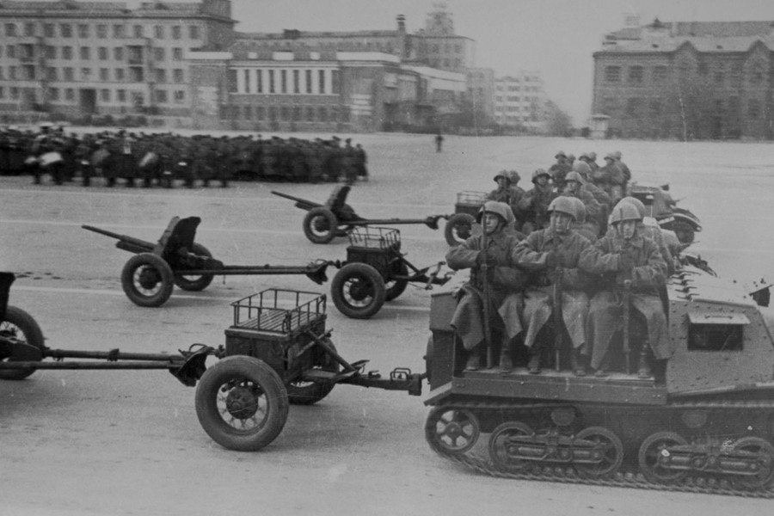
Парад 7 ноября 1941 года стал одним из самых ярких событий в Куйбышеве военного времени. В обстановке сверхсекретности он готовился одновременно в трех городах - Москве, Воронеже и Куйбышеве.

Slide 4
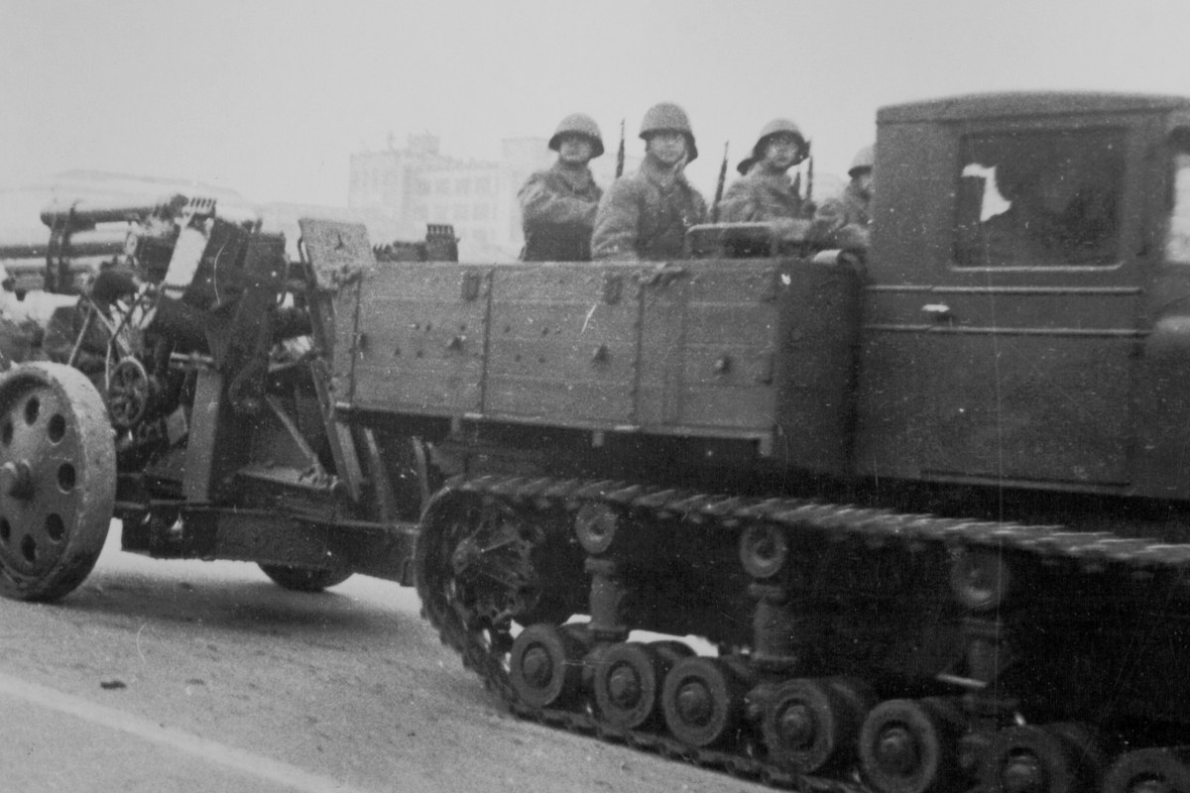
Из трех парадов только парад в Куйбышеве включал в себя не только прохождение войск и боевой техники, но также и воздушный парад, в котором участвовали десятки новых самолетов.

Slide 5
Ноябрь месяц. Непогода. Зимы безрадостный мотив. Война ввела шинели в моду, На годы жизнь определив.

Slide 6
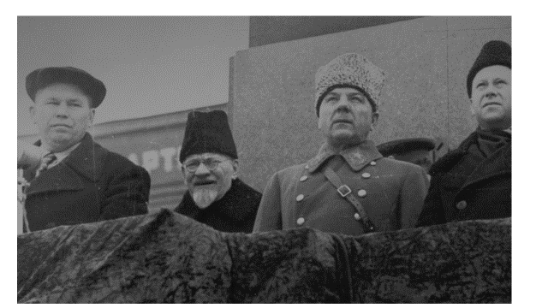
В день парада утро в Куйбышеве оказалось морозным и пасмурным. На главной площади города выстроились войска. На трибуну поднялись «всесоюзный староста» Михаил Калинин, председатель комиссии партийного контроля Андрей Андреев, глава профсоюзов Николай Шверник, председатель Госплана Николай Вознесенский и другие советские руководители.

Slide 7
Верхом на коне на площади появился первый маршал Советского Союза Климент Ворошилов. Командующий парадом генерал-лейтенант Максим Пуркаев отдал рапорт. Вместе объехали войска и поздравили их с праздником. Затем Ворошилов поднялся на трибуну и произнес торжественную речь

Slide 8
Гостями парада стали члены дипломатического корпуса, английская военная миссия во главе с генерал-лейтенантом Макферланом, военные атташе и иностранные корреспонденты.

Slide 9
В течении полутора часов перед трибунами шли тысячи пехотинцев, кавалерийские отряды, десятки единиц военной техники, а в небе стройными рядами пролетали штурмовики, бомбардировщики и истребители

Slide 10
Прозвучали фанфары: «Слушайте все!» И по команде генерала Пуркаева начался торжественный марш участников легендарного военного парада. Вслед за генералом на площадь вступил сводный полк командного состава. Прошли части обеих стрелковых дивизий и курсантские «коробки» подразделений Военно-медицинской академии им. Кирова, эвакуированной из Ленинграда. Проследовала мотопехота на автомобилях, бронированные тягачи с артиллерийскими орудиями, бронемашины – от легких пулеметных БА-64 до средних пушечных БА-10, танки всех видов - от трехтонных малюток-амфибий Т-38 до 50-тонного гиганта Т-35. Проехали зенитные и прожекторные полки. Под звуки авиамарша волна за волной полетели истребители, штурмовики, бомбардировщики…

Slide 11
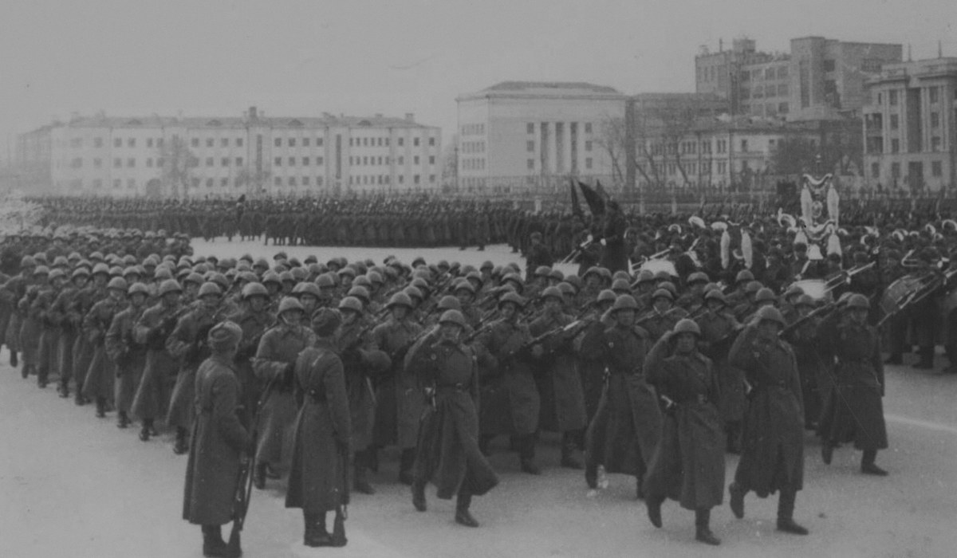

Slide 12
Пошли колонны, снег вбивая,
Винтовки взяв наперевес…
И разносила мостовая
Шаги солдатские окрест.

Slide 13
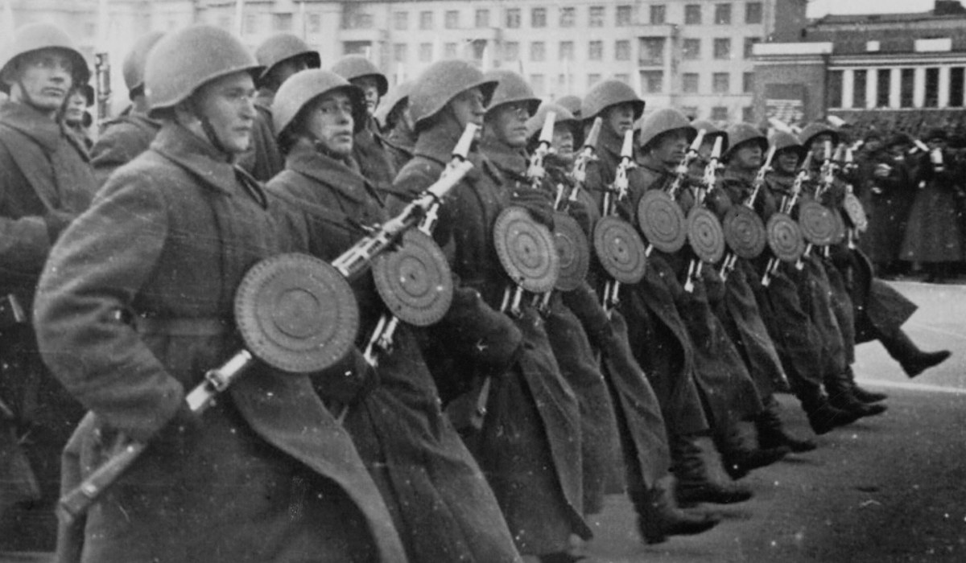

Slide 14
Московский парад 1941 года продолжался 25 минут, а куйбышевский – полтора часа, да еще больше часа шла демонстрация трудящихся. В пешем, конном строю и с мехколонной прошло свыше 22 тысяч бойцов, в гражданской демонстрации приняли участие 178 тысяч трудящихся.

Slide 15
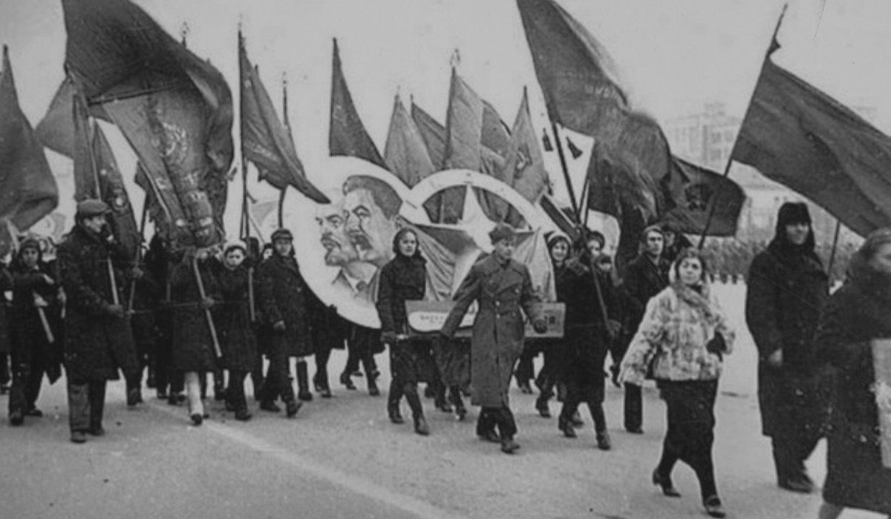

Slide 16
Проведенная командармом Пуркаевым в тыловом Куйбышеве первая операция армии Победы дала свой результат: ни Япония, ни Турция не вступили в войну против СССР.

